Slide 1
LE MALAISE
MANDOU Julien - Moniteur PSC1 - avril 2018

Slide 2
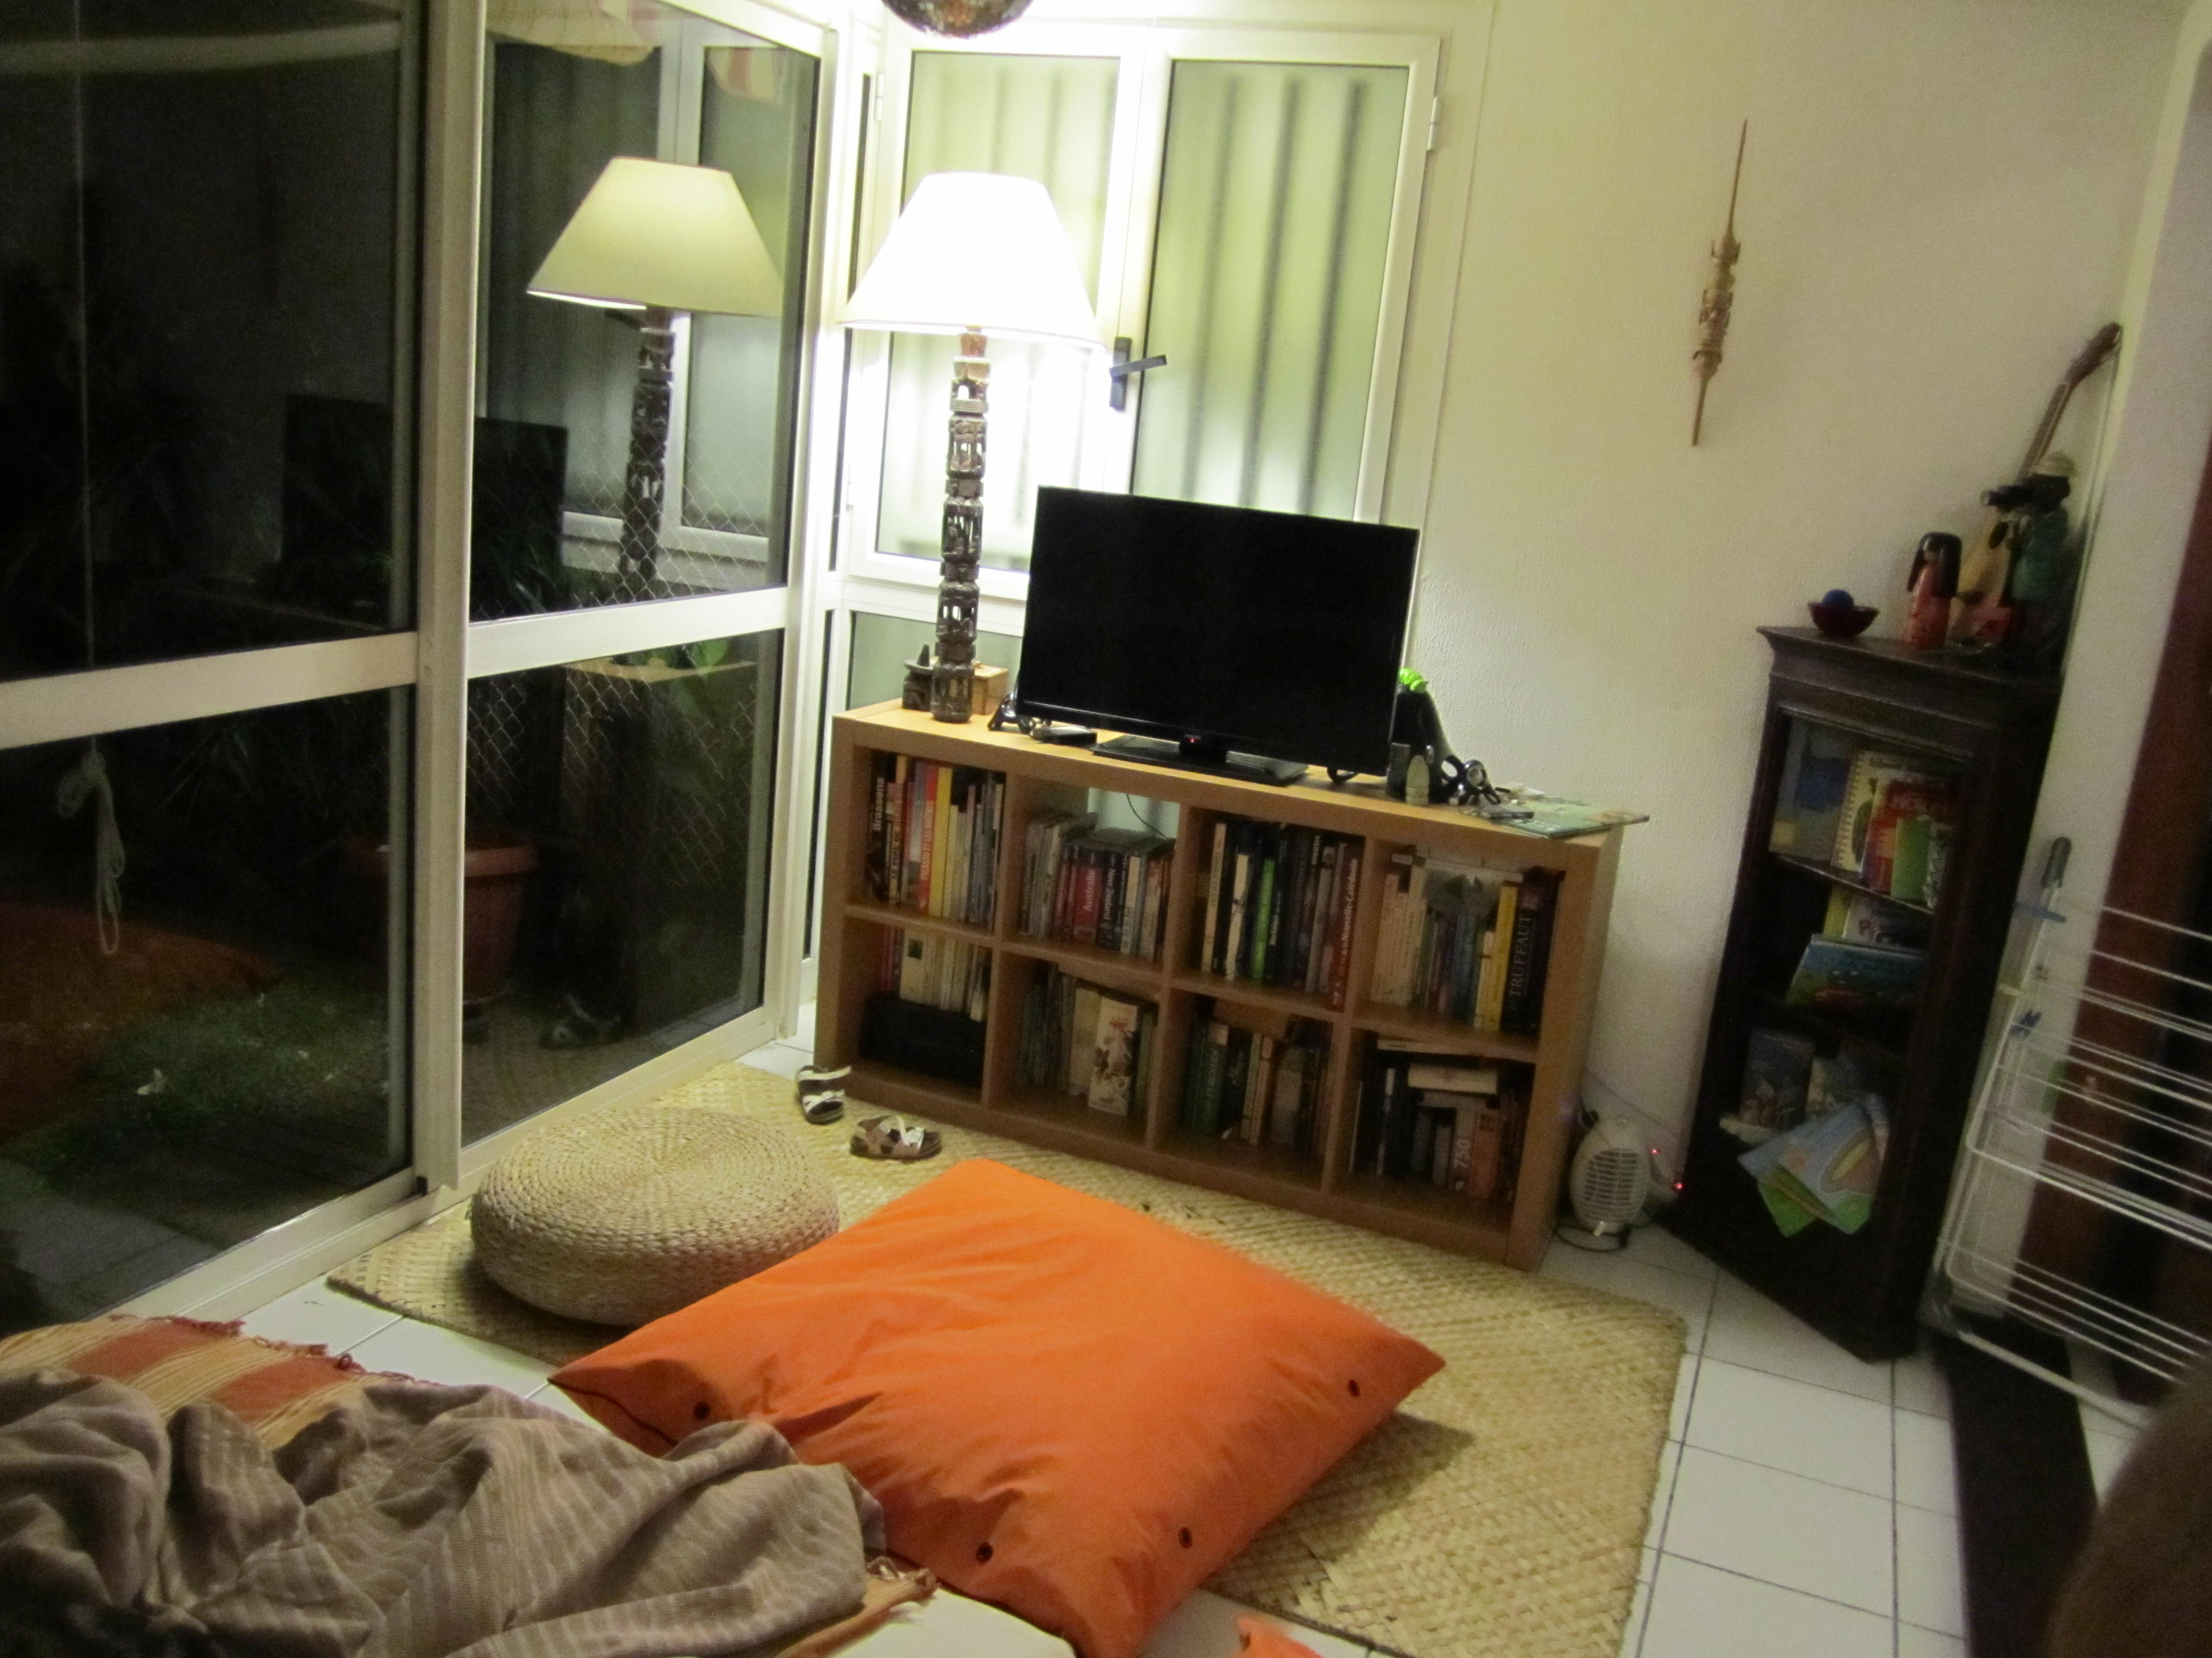
19 rue de la question
98800 NOUMEA
Rez-de-chaussé
Porte 2
74.12.08

Slide 3
LE MALAISE
PROTECTION ADAPTÉE
OBSERVER - ECOUTER
ARRÊT CARDIAQUE
ARRÊT CARDIAQUE
AUTRES TYPES DE MALAISES
AUTRES TYPES DE MALAISES
A.V.C
A.V.C
METTRE AU REPOS:
ALLONGÉ SURTOUT
ASSIS SI GÊNE RESPIRATOIRE
METTRE AU REPOS:
ALLONGER SURTOUT
ASSIS SI GÊNE RESPIRATOIRE
METTRE AU REPOS:
ALLONGER SURTOUT
ASSIS SI GÊNE RESPIRATOIRE
A LA DEMANDE DE LA VICTIME, DONNER SUCRE OU MEDICAMENTS HABITUELS
A LA DEMANDE DE LA VICTIME, DONNER SUCRE (en morceaux) OU MÉDICAMENTS HABITUELS
JE ME RENSEIGNE:
ÂGE / DUREE / MEDICAMENTS / HOSPITALISATION / 1ERE FOIS
JE ME RENSEIGNE:
ÂGE / DURÉE / MÉDICAMENTS / HOSPITALISATION / 1ERE FOIS
EN CAS D’AGGRAVATION:
- RAPPELER LE 15
- ACTION DE SECOURS SI ARRÊT CARDIAQUE OU PERTE DE CONNAISSANCE
PROTEGER
PROTEGER
PROTEGER
ALERTE RAPIDE POUR AVIS MEDICAL (suivre les consignes)
AVIS MEDICAL (suivre les consignes)
AVIS MEDICAL (suivre les consignes)
COUVRIR (si besoin) / SURVEILLER
COUVRIR (si besoin) / SURVEILLER
COUVRIR (si besoin) / SURVEILLER

Slide 4
LES PLAIES
MANDOU Julien - Moniteur PSC1 - avril 2018

Slide 5
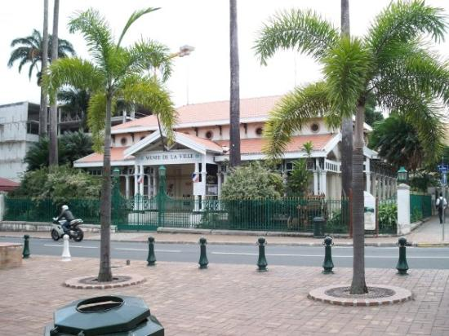

Rue déserte
Face au musée de la ville
98800 NOUMEA
Mobilis : 91.01.01

Slide 6
LES PLAIES
PROTECTION ADAPTÉE
GRAVE
GRAVE
SIMPLE
SIMPLE
NE JAMAIS RETIRER LE CORPS ETRANGER
SE LAVER LES MAINS
ABDOMEN = ALLONGÉ, JAMBES FLÉCHIES
NETTOYER AVEC EAU ET SAVON + COMPRESSE
ABDOMEN = ALLONGÉ, JAMBES FLÉCHIES
THORAX = ASSISE
THORAX = ASSISE
POSITION D’ATTENTE:
POSITION D’ATTENTE:
POSITION D’ATTENTE:
DÉSINFECTER
ALLONGÉ DANS TOUS LES AUTRES CAS
OEIL = ALLONGÉ, YEUX FERMÉS, EN NE BOUGEANT PAS LA TÊTE (maintenir si possible)
ALLONGÉ DANS TOUS LES AUTRES CAS
OEIL = ALLONGÉ, YEUX FERMÉS, EN NE BOUGEANT PAS LA TÊTE (maintenir si possible)
PROTEGER (PANSEMENTS)
AVIS MEDICAL (CONSEIL):
VERIFIER VACCINATION (TETANOS)
APPARITION DANS LES JOURS QUI SUIVENT: DE ROUGEURS, FIÈVRES, ZONE CHAUDE, GONFLÉES
ALERTER
PROTEGER
SUREVEILLER

Slide 7
LES BRÛLURES
MANDOU Julien – Moniteur PSC1 – novembre 2013

Slide 8
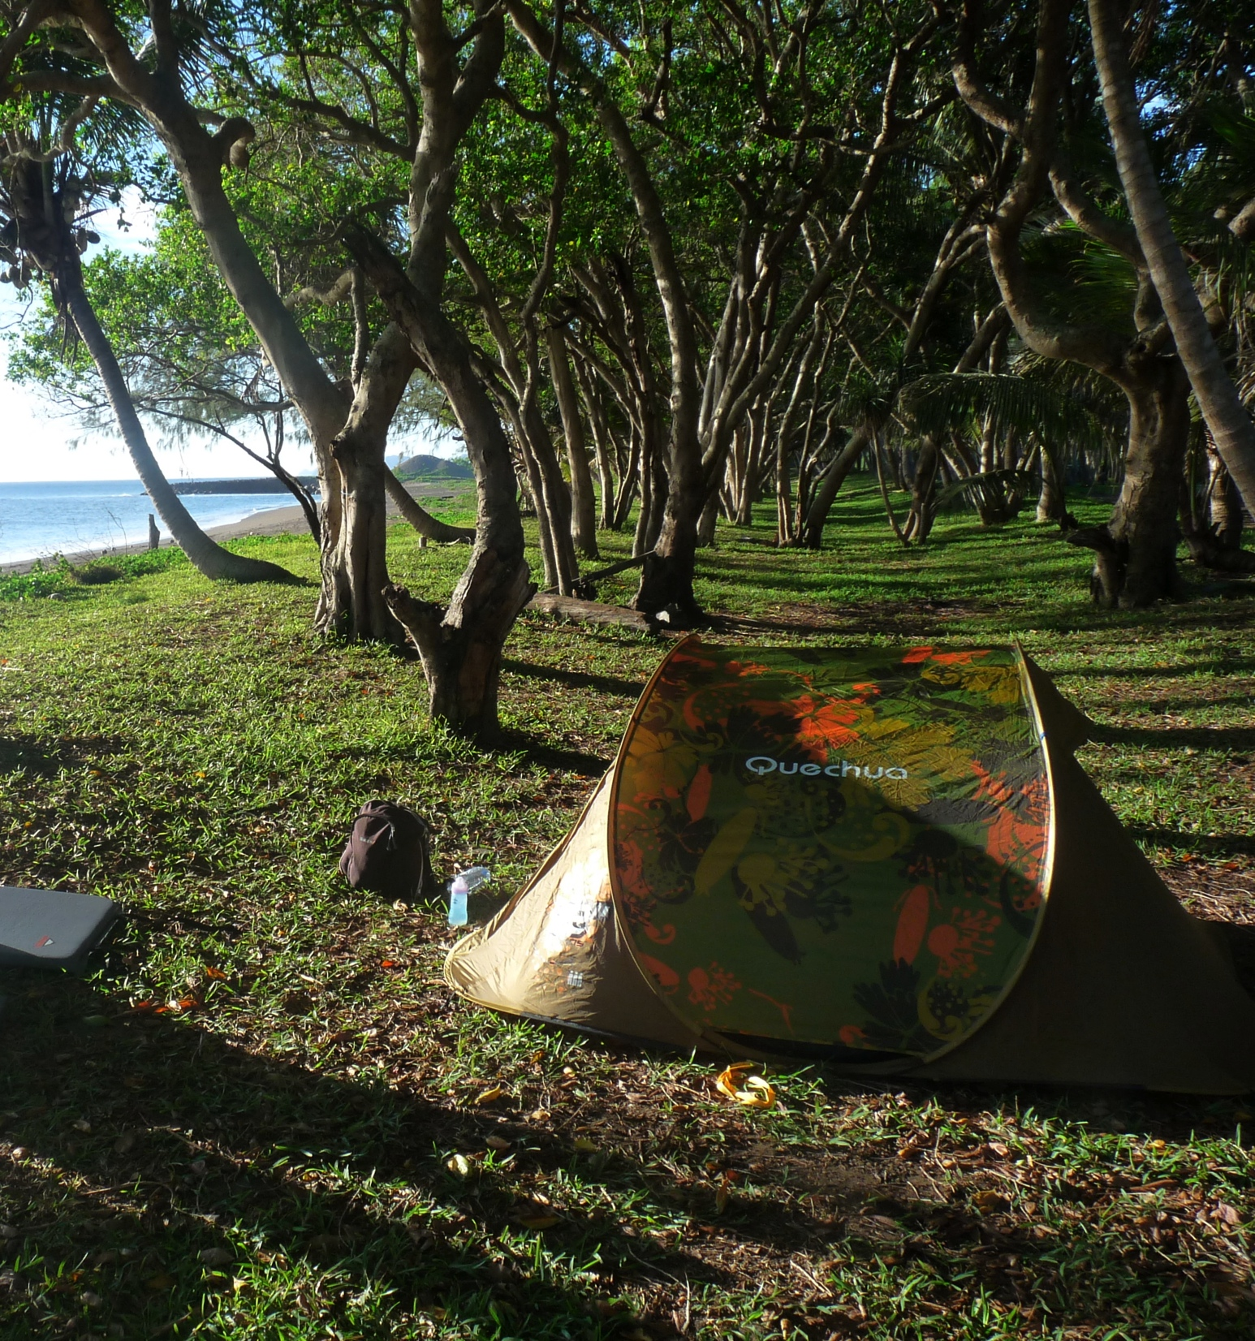
Camping des Bois Dormants
Plage de Poé
Tél: 22.00.22

Slide 9
LES BRÛLURES
PROTECTION ADAPTEE
REFROIDIR
Eau du robinet tempérée
REFROIDIR
Eau du robinet tempérée
GRAVE
SIMPLE
ARROSAGE
ARROSAGE
ALERTER
Durée jusqu’à disparition de la douleur
PANSEMENT
Durée selon avis médical
AVIS MEDICAL:
- Validité vaccination antitétanique
- En cas d’aggravation dans les jours suivants
SURVEILLER PROTEGER

Slide 10
LES TRAUMATISMES
MANDOU Julien – Moniteur PSC1 – avril 2018

Slide 11
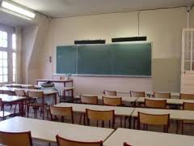
Salle G4
Collège de Mariotti
3, Rue Paul Servan
NOUMEA
Tel: 03.07.11

Slide 12
TRAUMATISMES
PROTECTION ADAPTEE
SIGNES IMMÉDIATS
PAS DE SIGNES IMMÉDIATS
- NE PAS MOBILISER
- MAINTIEN TÊTE si douleur au cou (sans mobiliser la victime)
- NE PAS MOBILISER
- MAINTIEN TÊTE si douleur au cou (sans mobiliser la victime)
SURVEILLER
ALERTER SURVEILLER PROTEGER
SI SIGNES SECONDAIRES:
Voir malaises - perte de connaissance
GESTES ADAPTÉS
AVIS MEDICAL

Slide 13
LES PLAIES
MANDOU Julien - Moniteur PSC1 - avril 2018

Slide 14
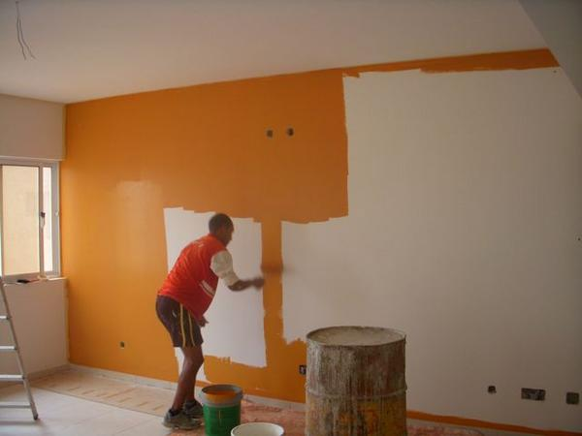
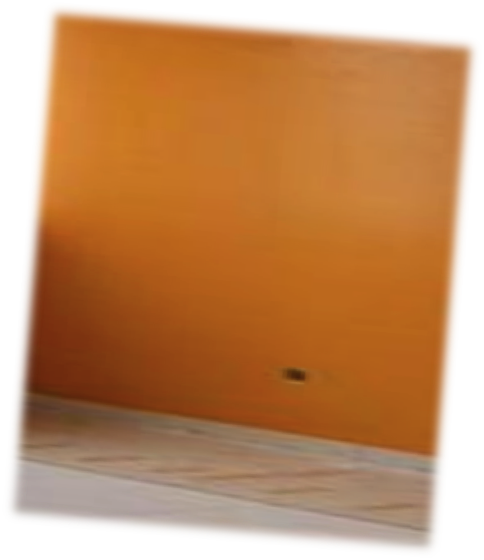
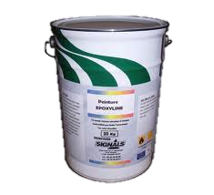
1 rue du pinceau
98 000 NOUMEA
Tel 77.01.01

Slide 15
LES PLAIES
PROTECTION ADAPTÉE
GRAVE
GRAVE
SIMPLE
SIMPLE
NE JAMAIS RETIRER LE CORPS ETRANGER
SE LAVER LES MAINS
ABDOMEN = ALLONGÉ, JAMBES FLÉCHIES
NETTOYER AVEC EAU ET SAVON + COMPRESSE
ABDOMEN = ALLONGÉ, JAMBES FLÉCHIES
THORAX = ASSISE
POSITION D’ATTENTE:
POSITION D’ATTENTE:
POSITION D’ATTENTE:
DÉSINFECTER
ALLONGÉ DANS TOUS LES AUTRES CAS
OEIL = ALLONGÉ, YEUX FERMÉS, EN NE BOUGEANT PAS LA TÊTE (maintenir si possible)
ALLONGÉ DANS TOUS LES AUTRES CAS
OEIL = ALLONGÉ, YEUX FERMÉS, EN NE BOUGEANT PAS LA TÊTE (maintenir si possible)
PROTEGER (PANSEMENTS)
AVIS MEDICAL (CONSEIL):
VERIFIER VACCINATION (TETANOS)
APPARITION DANS LES JOURS QUI SUIVENT: DE ROUGEURS, FIÈVRES, ZONE CHAUDE, GONFLÉES
ALERTER
PROTEGER
SUREVEILLER

